Slide 1






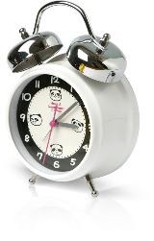
Trường THCS NGHĨA HƯƠNG
Chào mừng quý thầy cô đến dự giờ thăm lớp!
LỚP：8A
GV: NGUYỄN THỊ TUYẾT LAN

Slide 2



THIẾT BỊ DẠY HỌC VÀ HỌC LIỆU
1. Giáo viên: Máy tính, thước thẳng, thước đo góc, compa, SGK, các hình ảnh về hình chữ nhật trong thực tiễn.
2. Học sinh: SGK, thước thẳng, compa, thước đo góc.

Slide 3
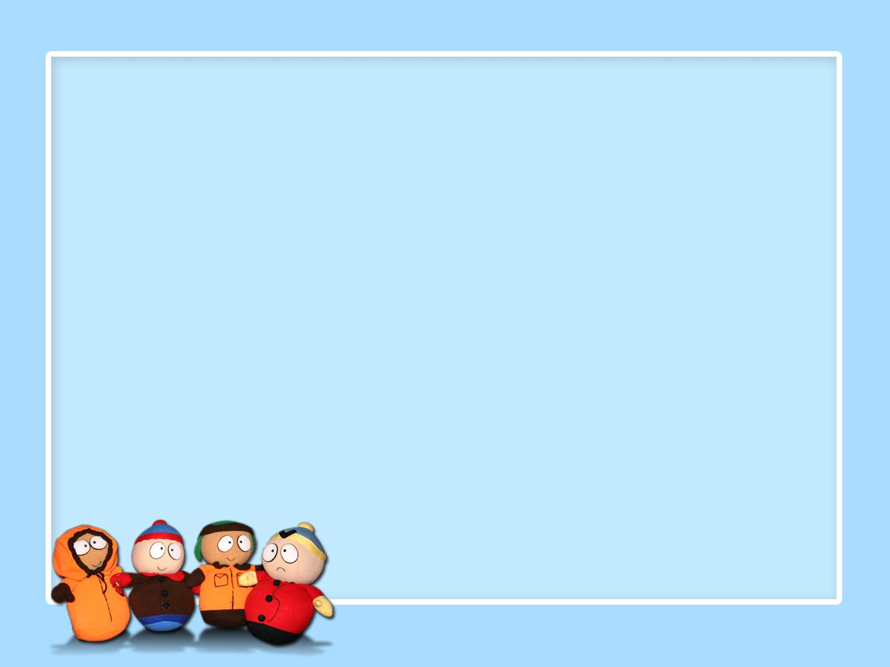




HĐ
NHÓM
Ghi Chú
HĐ
CẶP ĐÔI
HĐ
CÁ NHÂN

Slide 4

- Nhận biết được hình chữ nhật
- Giải thích được tính chất về hai đường chéo của hình chữ nhật.
Mục tiêu cần đạt
A. KIẾN THỨC
A. KIẾN THỨC
- Năng lực tự học,
- Chăm chỉ
- Năng lực giao tiếp và hợp tác
- Trung thực
- Năng lực tư duy và lập luận toán học
- Trách nhiệm
- Năng lực sử dụng công cụ và phương tiện học toán
B. KỸ NĂNG
C. THÁI ĐỘ

Slide 5

01
MỞ ĐẦU

Slide 6
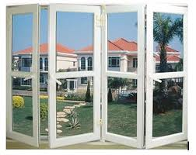
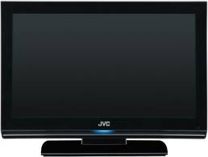

Các hình ảnh sau có dạng hình gì?
CHÀO MỪNG NGÀY NHÀ GIÁO VIỆT NAM
20/11/2012

Slide 7
Hãy cho biết số đo mỗi góc của tứ giác ABCD?
Tứ giác ABCD như vậy gọi là hình gì?
A
B
D
C

Slide 8
02
HÌNH THÀNH KIẾN THỨC

Slide 9
§5. HÌNH CHỮ NHẬT
I. Định nghĩa
Hình chữ nhật là tứ giác có bốn góc vuông.
.
ABCD là hình chữ nhật có:
A = B = C = D = 90⁰

Slide 10
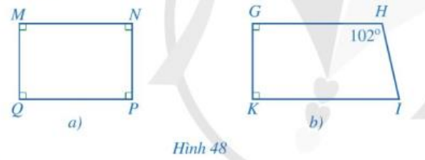

§5. HÌNH CHỮ NHẬT
Ví dụ 1:
Quan sát hình 48, tứ giác nào là hình chữ nhật? Vì sao
Giải
Hình 48a)
Ta có:
Suy ra tứ giác MNPQ là hình chữ nhật.
Hình 48b)
Vì
nên không là góc vuông.
Suy ra tứ giác GHIK không là hình chữ nhật.

Slide 11
§5. HÌNH CHỮ NHẬT
Nhận xét
Tứ giác EFGH có là hình chữ nhật không? Vì sao?
Tứ giác có ba góc vuông là hình chữ nhật .
.

Slide 12

§5. HÌNH CHỮ NHẬT
II. Tính chất
A
B
Nhận xét
Hình chữ nhật có tất cả các tính chất của hình bình hành và hình thang cân.
D
C
- Mỗi hình chữ nhật có là hình thang cân không? Vì sao?
- Mỗi hình chữ nhật có là hình bình hành không? Vì sao?

Slide 13

Cạnh | Các cạnh đối ............................... | Hai cạnh bên ......
Đường chéo | Hai đường chéo .............................................. | Hai đường chéo ...........................
Hình bình hành
Hình thang cân
Hình chữ nhật
Các cạnh đối song song và bằng nhau
song song và bằng nhau
bằng nhau
Hai đường chéo bằng nhau và cắt nhau tại trung điểm của mỗi đường
cắt nhau tại trung điểm của mỗi đường
bằng nhau
Định lý
Trong một hình chữ nhật:
a) Hai cạnh đối song song và bằng nhau;
b) Hai đường chéo bằng nhau và cắt nhau tại trung điểm của mỗi đường

Slide 14
§5. HÌNH CHỮ NHẬT
Ví dụ 2:
Cho hình chữ nhật ABCD và hình bình hành ABEC (hình 49).
Chứng minh BD = BE
Giải
Ta có: ABCD là hình chữ nhật nên BD = AC
ABEC là hình bình hành nên BE = AC
Suy ra BD = BE (cùng bằng AC)

Slide 15
03
LUYỆN TẬP

Slide 16
Luyện tập 1 SGK/110
ABCD là hình chữ nhật
GT
OM ⏊AB; ON ⏊BC
KL
Hướng dẫn
BMON là hcn
ABCD là hcn

Slide 17
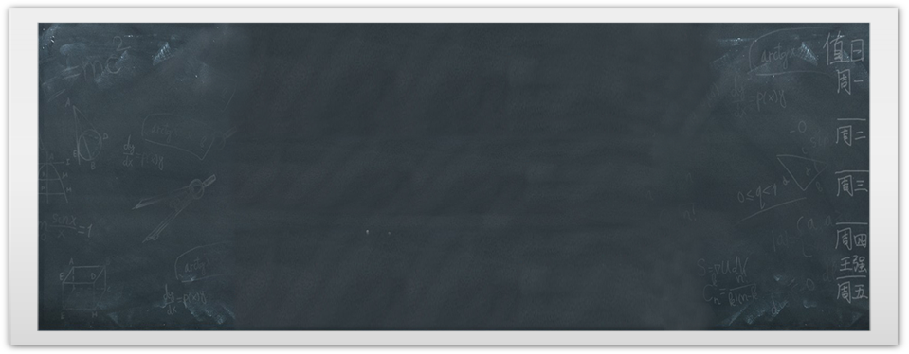
04
VẬN DỤNG

Slide 18


Em hãy lấy ví dụ về
các hình chữ nhật trong thực tế?

Slide 19
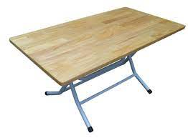

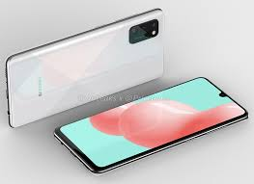


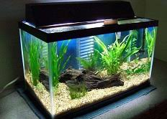
Một số hình ảnh thực tế về hình chữ nhật

Slide 20
Bài tập 3 SGK/111
Xét ∆EBC vuông tại C có:
Do ABCD là hình chữ nhật
Nên AB//CD
Suy ra
(soletrong)
Xét ∆ABE có:

Slide 21
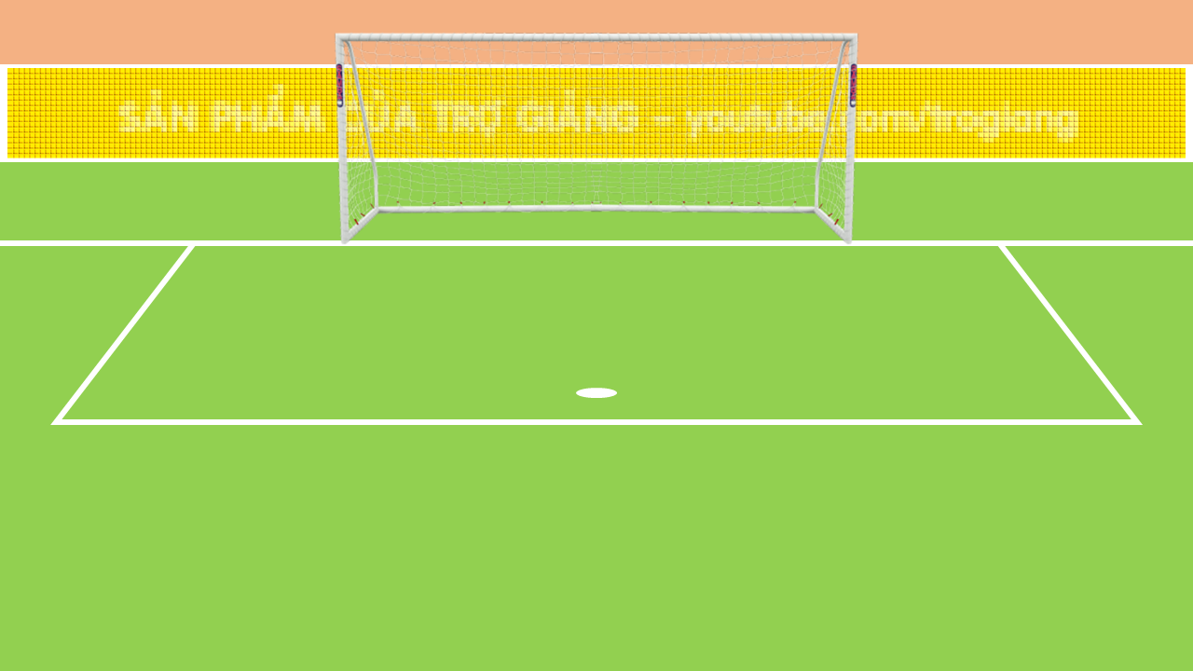




LUẬT CHƠI
- Học sinh xung phong làm thủ môn bắt bóng.
- Để bắt được trái bóng em phải trả lời đúng 1 câu hỏi trắc nghiệm, nếu trả lời sai bóng sẽ bay vào lưới và em là người thua cuộc.
- Những thủ môn xuất sắc không để thủng lưới sẽ nhận được 1 phần thưởng của cô.

Slide 22

Câu 1: Trong hình chữ nhật ABCD có
A. AC = BD
B. AC ⏊ BD
C. AC là phân giác góc BAD
D. AC =AB

Slide 23
B
H
M
Câu 2: Cho hình vẽ, tứ giác nào là hình chữ nhật?
A
K
C
A. ABMK
B. AHMC
C. AHMK
D. BHKC

Slide 24
A
8cm
B
6cm
Câu 3: Cho hình vẽ, độ dài AO là
O
D
C
A. 6cm
B. 10cm
C. 5cm
D. 16cm

Slide 25

Học thuộc định nghĩa, tính chất của hình chữ nhật
1
HƯỚNG DẪN VỀ NHÀ
  - Làm bài tập 4 trang 111 SGK
  - Xem trước mục III: DẤU HIỆU NHẬN BIẾT
2

